Slide 1
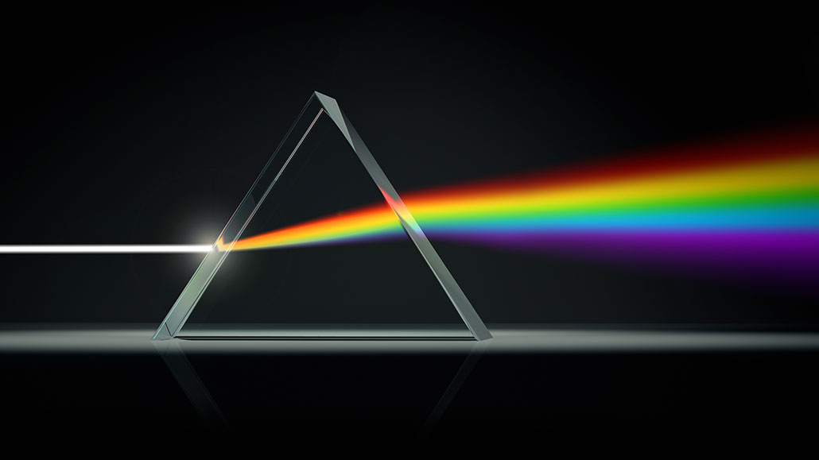
Czym jest Światło?
Jan Świsłowski Sambi Biały

Slide 2

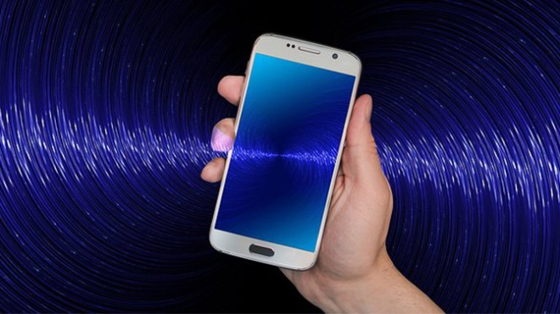
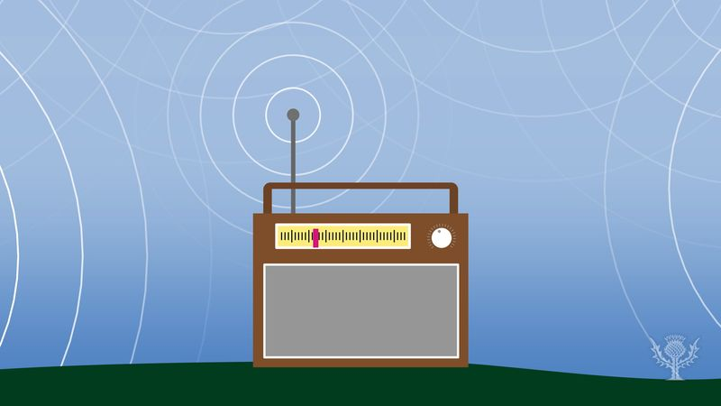
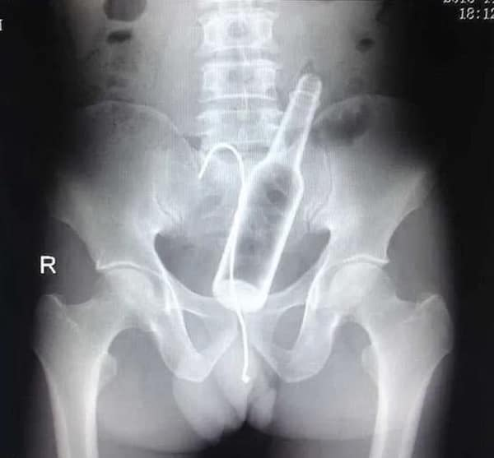
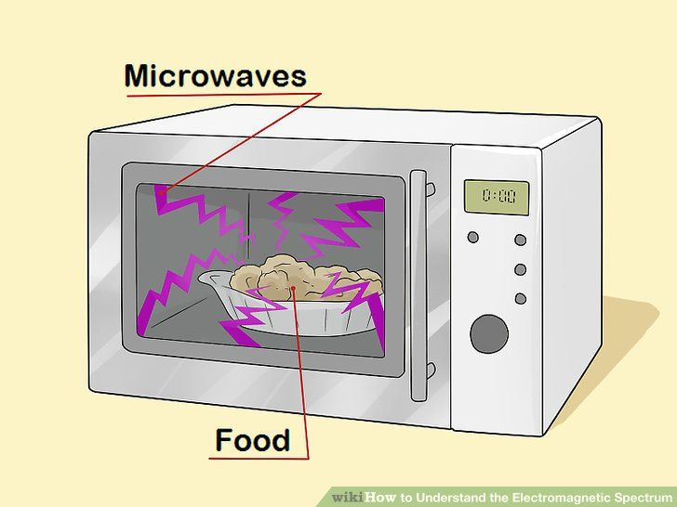
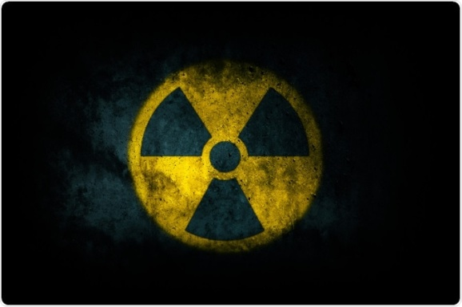
Gdzie jest światło?
TAK

Slide 3


Fala elektromagnetyczna
Pole elektryczne
Pole magnetyczne

Slide 4
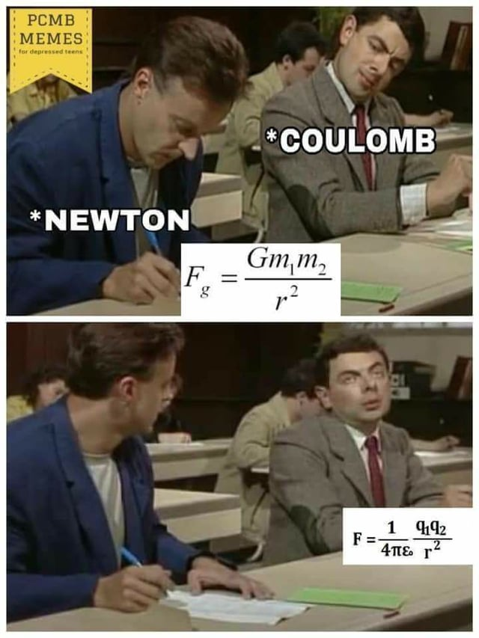
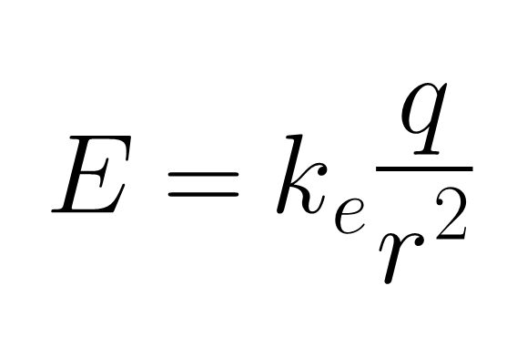
Pole elektryczne
- Pole elektryczne to obszar,
w którym na ładunek elektryczny działa siła.
- Pole to jest wytwarzane przez ładunki elektryczne
(np. elektron, proton) lub przez zmienne pole magnetyczne

Slide 5
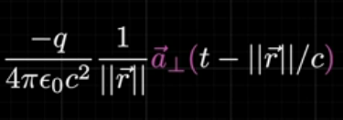
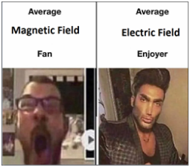
Pole magnetyczne
Pole magnetyczne to obszar przestrzeni, w którym na poruszające się ładunki elektryczne (np. elektrony) lub na magnesy działa siła magnetyczna.
Powstaje wokół:
przewodów z prądem,
magnesów,
ruchomych ładunków elektrycznych.
Działa tylko na ładunki w ruchu – w przeciwieństwie do pola elektrycznego, które działa na każdy ładunek.

Slide 6
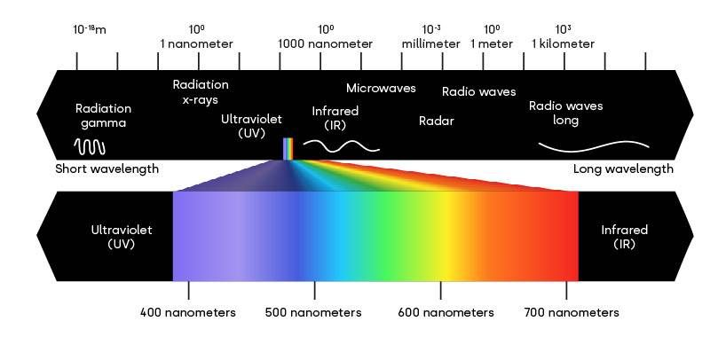
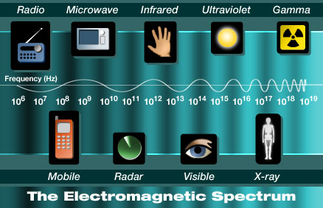
Podział światła
Światło dzielimy w zależności od długości fali na:
- Fale radiowe (> 1 m)
- Mikrofale (1 mm – 1 m)
- Podczerwień (IR) (700 nm – 1 mm)
- Światło widzialne (~400 – 700 nm)
- Ultrafiolet (UV) (10 – 400 nm)
- Promieniowanie rentgenowskie
(X) (0,01 – 10 nm)
- Promieniowanie gamma< 0,01 nm

Slide 7
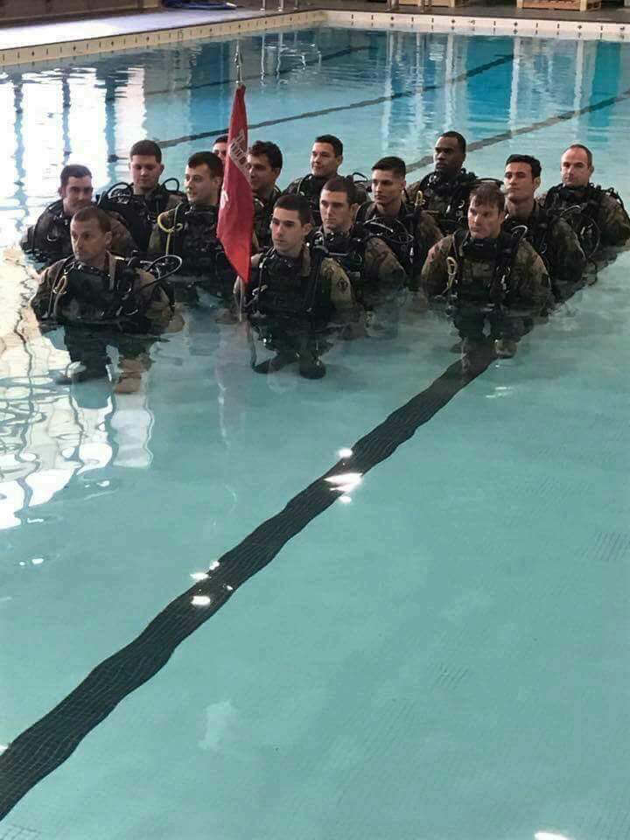
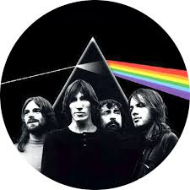

Refrakcja światła
Refrakcja światła to zjawisko, w którym światło zmienia kierunek podczas przechodzenia z jednego ośrodka do drugiego — np. z powietrza do wody lub ze szkła do powietrza.
Refrakcja występuje, ponieważ światło zmienia swoją prędkość w różnych ośrodkach:
W powietrzu światło porusza się szybciej.
W wodzie lub szkle — wolniej.

Slide 8
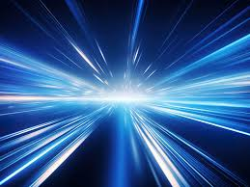
Dziękujemy za uwagę

Slide 9
